Slide 1

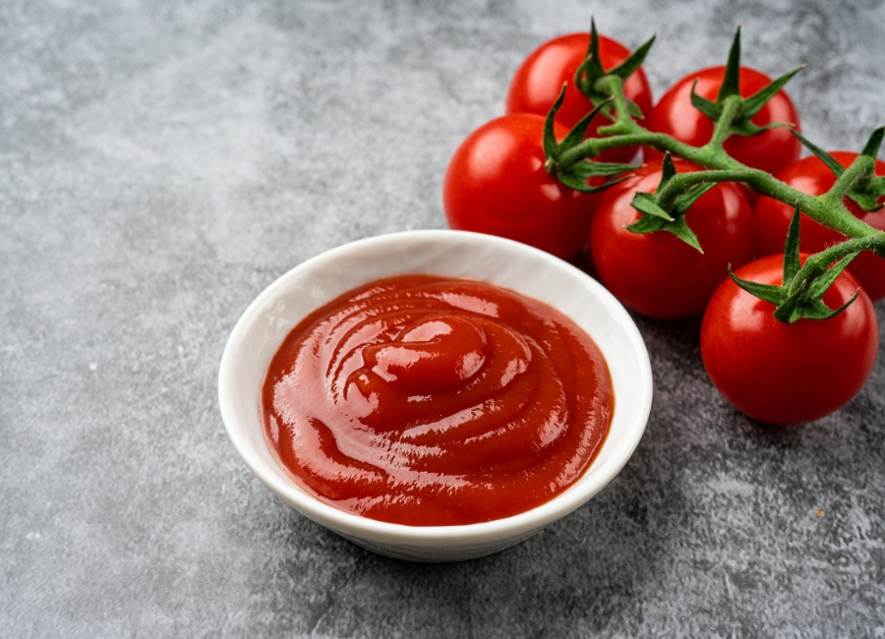
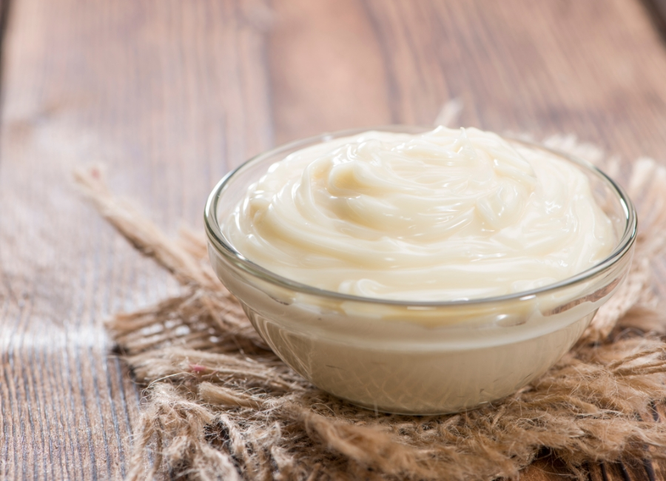


GESUNDE KETCHUP & MAYO ALTERNATIVE
KETCHUP
Zutaten für 10 Portionen:
100 g Tomatenmark
360 g Apfel Mango Mark
1 EL Balsamico Creme
1 TL Bio Gemüsebrühe
Zubereitung:
Alle Zutaten miteinander verrühren und genießen:
Guten Appetit!
MAYO
Zutaten für 10 Portionen:
300 g Frischkäse
2 EL Honig
1 EL Senf
2 TL Mango Maracuja
Orangensaft
z.B. von albi
Zubereitung:
Alle Zutaten miteinander
verrühren und gekühlt genießen:
Guten Appetit!
ChemnitzVital GmbH
Zentrum für Höhentraining &
Trainingstherapie
Luisenplatz 2
09113 Chemnitz
0371. 495 296 33
info@chemnitz-vital.de
www.chemnitz-vital.de
ChemnitzVital
Wellness und Therapie GmbH
Markt 5
09111 Chemnitz
0371. 666 4 777
info@chemnitz-vital.de
www.chemnitz-vital.de
ChemnitzVital GmbH
Zentrum für Höhentraining &
Trainingstherapie
Luisenplatz 2
09113 Chemnitz
0371. 495 296 33
info@chemnitz-vital.de
www.chemnitz-vital.de
ChemnitzVital
Wellness und Therapie GmbH
Markt 5
09111 Chemnitz
0371. 666 4 777
info@chemnitz-vital.de
www.chemnitz-vital.de
ChemnitzVital
Gesundheit & Prävention GmbH
Rochlitzer Str. 35
09111 Chemnitz
0371. 646 34 177
info@chemnitz-vital.de
www.chemnitz-vital.de
Notes:
1

